Slide 1
TP06 MODIFICATION DE
L’ASSEMBLAGE sous
INVENTOR

Slide 2
1° Sujet du TP.
2° Aides

Slide 3
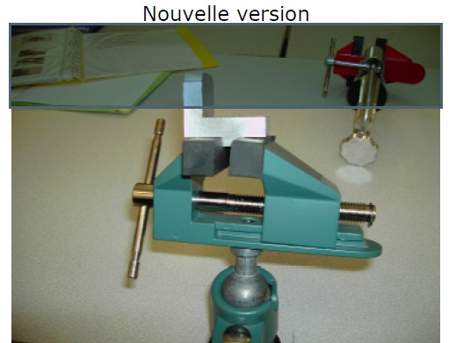
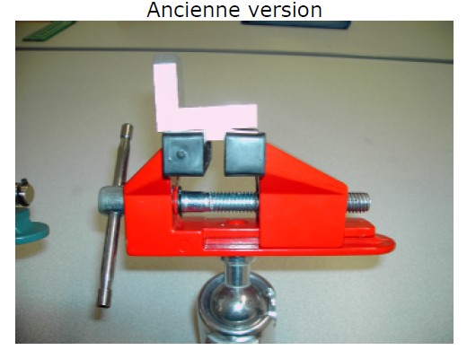
1° PRESENTATION
Son principal avantage par rapport à un étau classique est que l’on a la possibilité d’orienter l’étau comme on le souhaite. Cela peut apporter un grand confort de travail.
Cet étau se décline en deux versions. Le fabricant a fait évoluer son produit sur deux points :
- Le maintien en position de la liaison pivot entre le mors fixe et la vis d’entraînement.
- Empêcher le démontage intempestif de la mâchoire mobile.
Le mécanisme présenté ci-contre est un étau multi angle.

Slide 4
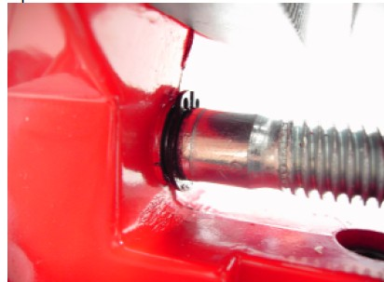
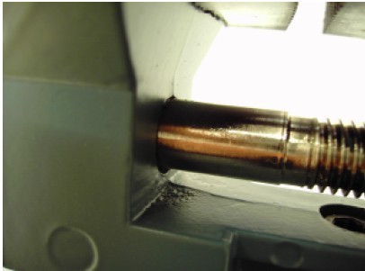
2° LE MAINTIEN EN POSITION DE LA LIAISON PIVOT
Cette évolution a permis de :
- Faciliter le montage de la vis de manoeuvre sur la mâchoire fixe (vis CHC à téton à la place d’un anneau élastique).
- Limiter le jeu axial que l’on pouvait trouver dans la liaison pivot.
Sur l’ancienne version,
Le maintien en position de la liaison
pivot est assuré par un anneau
élastique.
Cette solution technologique a été supprimée

Slide 5
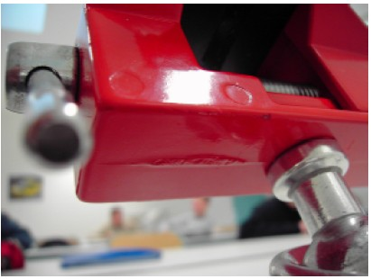
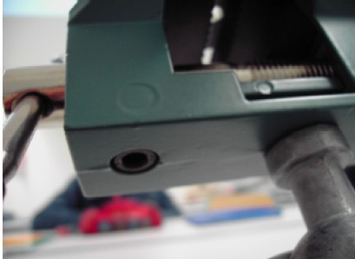
2° LE MAINTIEN EN POSITION DE LA LIAISON PIVOT
Le maintien en position de la liaison pivot n’est pas assuré.
Sur la nouvelle version
Le maintien en position de la liaison
pivot est assuré par une vis à téton.

Slide 6
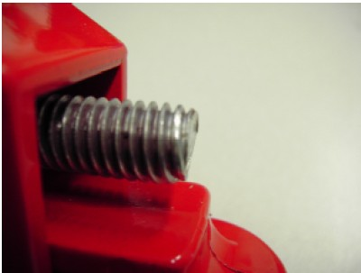
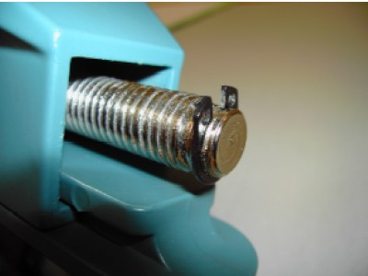
3° DEMONTAGE INTEMPESTIF DU MORS MOBILE
Cette évolution a permis d’éviter le démontage intempestif de la mâchoire mobile, c’est-à-dire que lorsque le manipulateur
desserrait trop le mors mobile, celle-ci pouvait tomber.
Ancienne version Nouvelle version

Slide 7
4° LA PROBLEMATIQUE
Nous ne possédons que la maquette numérique de l’ancienne version. Nous souhaitons modifier celle-ci pour prendre en compte les modifications qui ont été faites et obtenir ainsi la maquette numérique de la nouvelle version.
Téléchargez et dé zippez le fichier EtauMultiangle1.zip

Slide 8
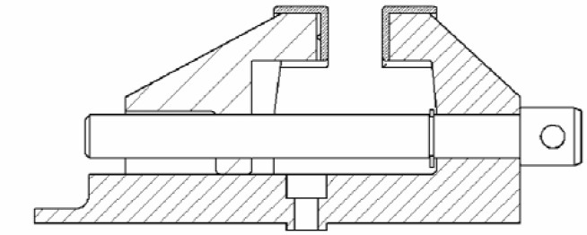
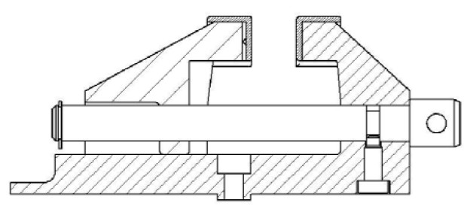

1°Sujet du TP Modification.
1.1. ANALYSE DES SOLUTIONS CONSTRUCTIVES
1.1.1. Voici sous forme de plan d’ensemble les deux versions.
Ancienne version
Nouvelle version
Suite du TP

Slide 9
1°Sujet du TP Modification.
1.1. ANALYSE DES SOLUTIONS CONSTRUCTIVES
1.1.2. Quelles sont les modifications de forme qui ont été portées sur le mors fixe ?
1.1.3. Quelles sont les modifications de forme qui ont été portées sur la vis d’entraînement ?
1.1.4. Quelles sont les modifications de forme qui ont été portées sur le mors mobile ?
Appelez votre professeur afin qu’il s’assure que la problématique a bien été comprise.
Suite du TP

Slide 10
1°Sujet du TP Modification.
1.2. MODIFICATION
1.2.1.. Ouvrir l’assemblage « étau multi angle ».
Suite du TP

Slide 11
1°Sujet du TP Modification.
1.3. MODIFICATION DE LA VIS D’ENTRAINEMENT
Au lieu de supprimer la rainure de l’anneau élastique réalisant le maintien en position de la liaison pivot entre la mâchoire fixe et
la vis de manoeuvre et de créer une rainure de l’anneau élastique réalisant une liaison non démontable entre la vis de manoeuvre
et la mâchoire mobile, nous allons transformer la première en la deuxième en changeant simplement la position de la rainure
existante.
1.3.1. Ouvriez le fichier pièce « vis de manoeuvre ».
La position de la rainure est définie par la position de « plan 5 ».
1.3.2. Modifiez la position du plan de telle manière que la rainure de l’anneau élastique se retrouve à 2 mm de l’extrémité de la vis
de manoeuvre.
1.3.3. Revenez à l’assemblage « étau multi angle » pour visualiser et vérifier les modifications
Suite du TP

Slide 12
1°Sujet du TP Modification.
1.4. MODIFICATION DU MORS FIXE
Maintenant que nous avons enlevé l’anneau élastique réalisant le maintien en position de la liaison pivot entre la mâchoire fixe et la vis de manoeuvre, nous devons le rétablir en plaçant une vis CHC à téton M6-12-3.
1.4.1. Ouvriez le fichier pièce « mâchoire fixe ».
1.4.2. Placez le trou taraudé M6 sur la mâchoire fixe aligné avec le perçage pour la vis de manoeuvre et est placé à 12,25 mm du bord.
La tête de la vis est noyée dans la mâchoire fixe.
1.4.3. Placez un chambrage (tête noyée dans la pièce) tel que la tête de la vis est un 0,5 mm de jeu avec les surfaces environnantes.
Pour vous en sortir, ouvrir la « vis CHC à téton M6-12-3 » et faites des mesures sur la tête de vis, ou recherchez ses caractéristiques dans votre livre ou internet.
Suite du TP

Slide 13
1°Sujet du TP Modification.
1.5. MODIFICATION DE L’ETAU MULTI ANGLE
1.5.1. Revenez à l’assemblage «étau multi angle» pour insérer la «vis CHC à téton M6-12-3».
Suite du TP

Slide 14
1°Sujet du TP Modification.
1.6. MODIFICATION DE LA VIS D’ENTRAINEMENT
1.6.1. Rajoutez sur la vis de manoeuvre la rainure participant à la fonction de maintenir en position de la vis de manoeuvre sur la mâchoire fixe.
1.6.2. Rajoutez sur la vis de manoeuvre la rainure se plaçant à 8 mm de l’épaulement pour une largeur de 4,5mm et une profondeur de 2 mm.
1.6.3. Reveniez à l’assemblage « étau multi angle » pour visualiser et vérifier les modifications.
Si vous ne l’auriez pas encore remarqué, une erreur s’est glissée dans le sujet, veuillez-la corriger !
Suite du TP

Slide 15
1°Sujet du TP Modification.
1.7. MISE EN PLAN
1.7.1. Faites la mise en plan des pièces modifiées, c’est-à-dire, de la vis de manoeuvre et la mâchoire fixe en indiquant les cotes nécessaires sur les nouvelles formes.
Suite du TP

Slide 16
1°Sujet du TP Modification.
1.8. RENDU du TP.
1.8.1. Créez un fichier zippé (.ZIP) de vos fichiers réalisés (2D et 3D) dans ce TP.
1.4.2. Vérifiez que votre fichier .ZIP comportent bien les fichiers 3D (ipt et iam) et 2D (idw).
1.4.3. Sauvegardez ce fichier sous:
EC01-TP06-Modification-NomEtudiant.zip
Envoyez votre travail à mon adresse mail:
Thierry.jost@icam.fr

Slide 17
2° Aides
2.1. Ouverture du Modeleur
2.2. Commencer une mise en plan
2.3. Choix de la vue de départ
2.4. Choix de la vue complémentaire
2.5. Vue en coupe
2.6. Habillage
2.7. D’autres aides
Retour Sujet TP

Slide 18

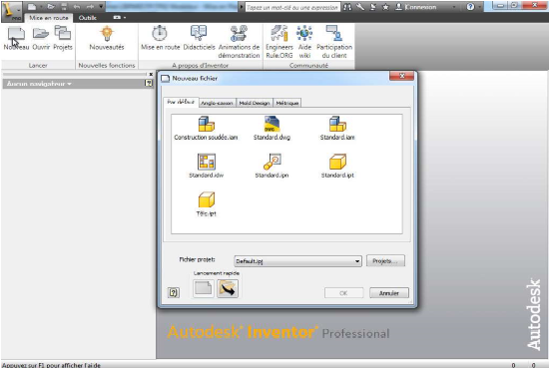
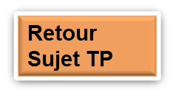
2.1. Lancement du Modeleur
Allumez votre PC, puis double cliquez sur l'icône
ou recherchez dans le menu programme : Autodesk puis Autodesk Inventor et enfin Autodesk Inventor Professionnel
Apparaîtra le menu de
départ d'INVENTOR
avec l'architecture de ces fichiers.

Slide 19
1°Commencer un dessin en projection Orthogonale.
Il existe plusieurs méthode pour commencer une mise en plan.
2.1.1 Le fichier 3D n’est pas ouvert.
2.1.2 Le fichier 3D est ouvert. (Méthode 1)
2.1.3 Le fichier 3D est ouvert. (Méthode 2)

Slide 20
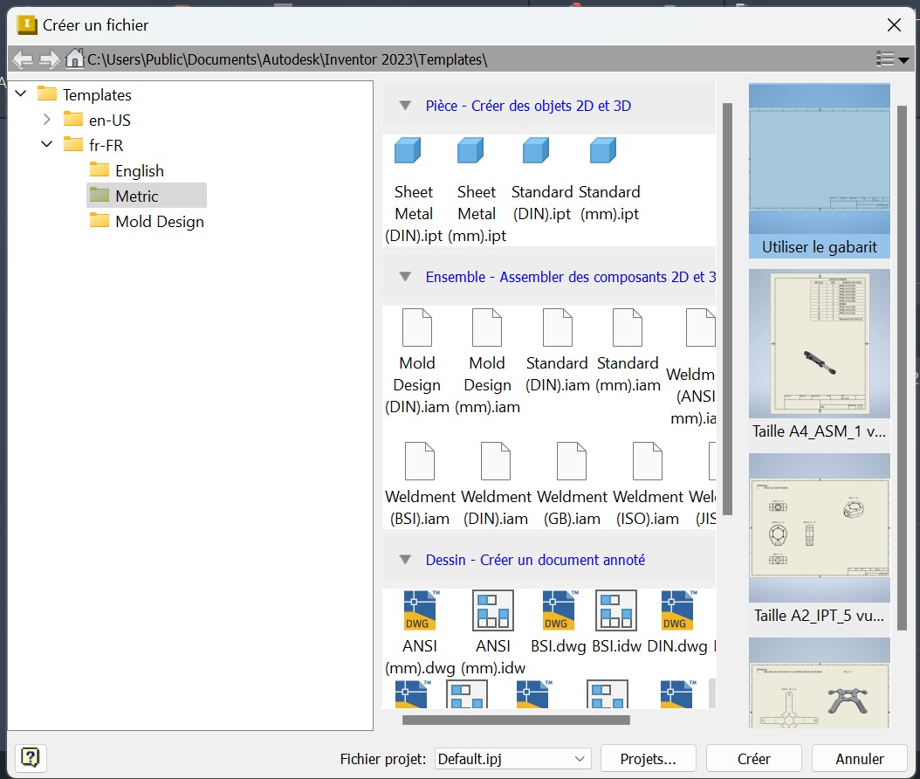


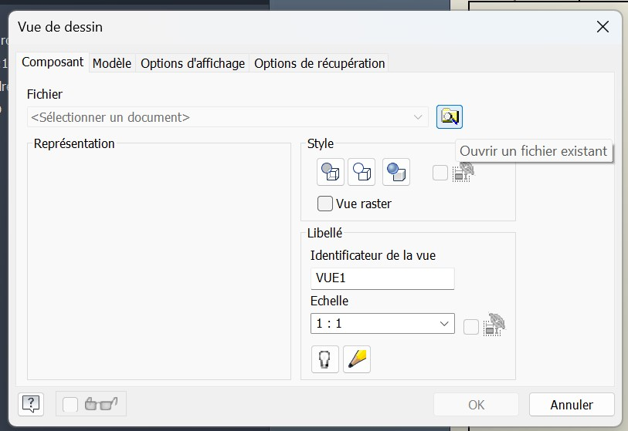

1°Commencer un dessin en projection Orthogonale.
Il existe plusieurs méthode pour commencer une mise en plan.
2.1.1 Le fichier 3D n’est pas ouvert.
a) Sélectionnez dans le menu de départ
b) Choisissez « Dessin » dans le nouveau menu
c) Travaillez avec un dessin en norme ISO:
d) Une feuille de dessin apparait, et dans le menu choisissez :
e) Recherchez votre fichier 3D dans votre répertoire.
f) Passez à la diapo 9 avant de valider quoi que ce soit.

Slide 21
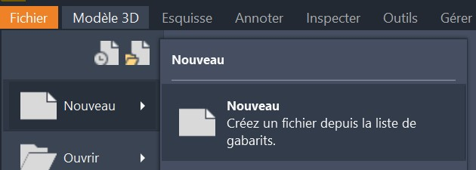
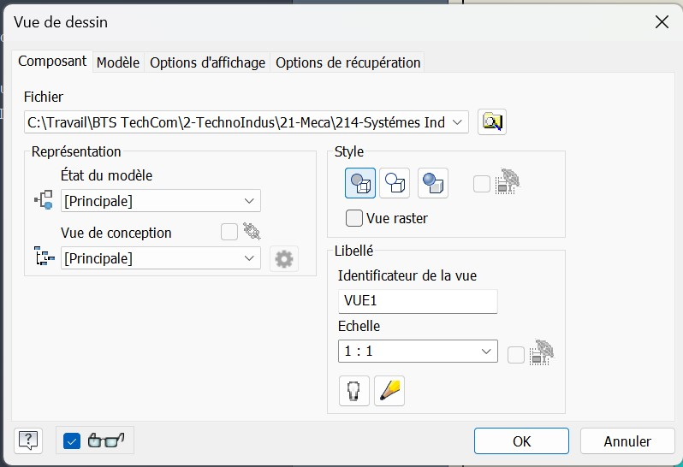
1°Commencer un dessin en projection Orthogonale.
Il existe plusieurs méthode pour commencer une mise en plan.
2.1.2 Le fichier 3D est ouvert. (Méthode 1)
Sélectionner dans le menu de départ
b) Choisir « Dessin » dans le nouveau menu
c) Travailler avec un dessin en norme ISO:
d) Une feuille de dessin apparait, et dans le menu choisissez :
e) Sélectionnez le fichier dans le menu.
f) Passez à la diapo 9 avant de valider quoi que ce soit.
Méthode 2

Slide 22
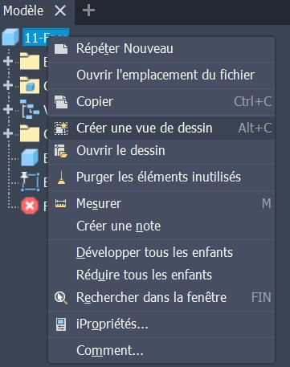
1°Commencer un dessin en projection Orthogonale.
Il existe plusieurs méthode pour commencer une mise en plan.
2.1.2 Le fichier 3D est ouvert. (Méthode 2)
Réalisez, directement dans le fichier 3D ouvert, un clic droit sur le nom de la pièce dans l’arbre de construction.
Sélectionnez « Créer une vue dessin ».
Choisissez « Dessin » dans le nouveau menu
Travaillez avec un dessin en norme ISO:
La pièce apparait directement sur la feuille de dessin.
Passez à la diapo suivante avant de valider quoi que ce soit.
Méthode 1

Slide 23
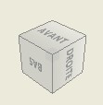


1°Commencer un dessin en projection Orthogonale.
2.3. Choisir la vue de départ.
A l’aide du cube 3D sélectionnez la face de votre première vue ( généralement la vue de face, sauf si celle-ci sera en coupe, dans ce cas choisissez la vue où se trouvera le plan de coupe comme première vue.
Choisissez votre échelle (toujours choisir la plus grande possible).
Validez par .
Remarque:
Il est toujours possible de changer ces paramètres en cours
de travail.

Slide 24

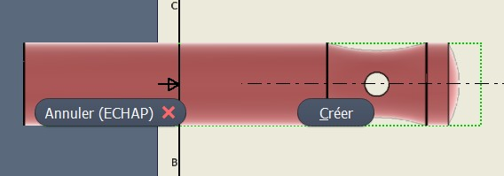
1°Commencer un dessin en projection Orthogonale.
2.4. Choisir les vues Complémentaires.
Sélectionnez la commande « Projeté » et sélectionnez votre vue.
Cliquez à coté de la 1ère vue pour créer vos vues.
Une fois vos vues placées, faites un clic droit et validez « Créer ».
Il est possible en faisant glisser les vues de les recadrer dans la feuille si nécessaire.
Remarques:
Pour une pièce prismatique le nombre minimum de vues est égale à 2.
Pour pièce cylindrique le nombre de vues minimum est égale à 1.
Dès que la pièce possède des usinage intérieurs (ex: perçage borgne, chambrage, rainure,…) il faut prévoir une coupe.
Pensez à réaliser des sections, des vues partielles,…

Slide 25

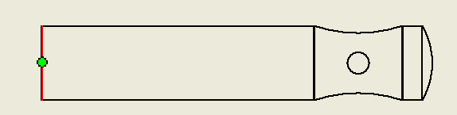
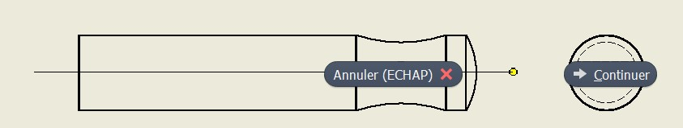
1°Commencer un dessin en projection Orthogonale.
2.5. Réaliser une vue en coupe.
Sélectionnez la commande « Coupe » et Sélectionnez la vue.
Placez votre souris sur le point de votre plan de coupe (généralement le milieu,(point vert)).
SANS CLIQUEZ
Déplacez votre souris à l’extérieur de la vue, et validez clic gauche.
Déplacez votre souris à l’autre extrémité du plan de coupe et validez.
Faites un clic droit et validez « continuer ».
Déplacez votre souris pour positionner la coupe, et validez.

Slide 26
2.6. Habillage
2.6.1. Traits d’axe
2.6.2. Cotation
2.6.3. Nomenclature
2.6.4. Repérage

Slide 27
2.6.1. Traits d’axe
2.6.1.1. Traits d’axe (Méthode 1)
2.6.1.2. Traits d’axe (Méthode 2)

Slide 28
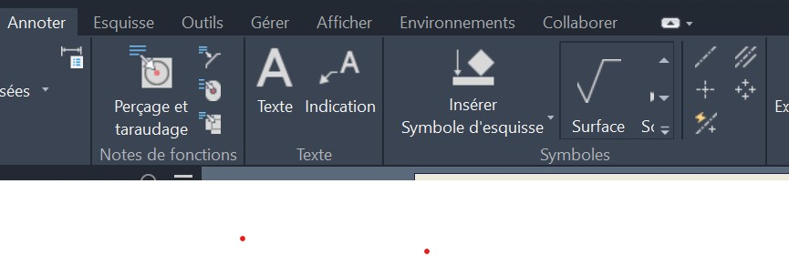
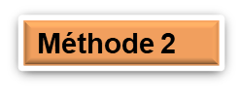

1°Commencer un dessin en projection Orthogonale.
2.6.1.1. Habillage: Traits d’axe. (Méthode 1)
Sélectionnez le menu « Annoter »
Sélectionnez dans ce menu la section « Axes ».
- Choisir le type d’axes: Axe en bout.
- Sélectionner les cercles et validez.
- Choisir le type d’axes: Axe en long.
- Sélectionner les deux cotés, génératrices symétriques et validez.
Faites un clic droit et validez « continuer ».
Déplacez votre souris pour positionner la coupe, et validez.
Même procédure ,mais en désignant le milieu des symétries
Même procédure, mais permet, en une opération de placer tous les axes d’une répétition.

Slide 29
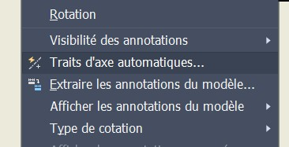
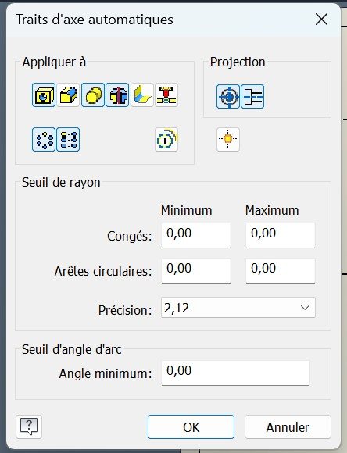
1°Commencer un dessin en projection Orthogonale.
2.6.1.2. Habillage: Traits d’axe. (Méthode 2)
Sélectionnez vue.
Faire un clic droit et choisir « Traits d’axe automatiques »
Choisir les critères des axes à tracer.
Remarque:
En passant par le menu «Annoter » il faut choisir l’icône « Traits d’axe automatiques »
et procéder de même.
Méthode 1

Slide 30
2.6.2. Cotation
2.6.2.1. Cotation (Méthode 1)
2.6.2.2. Cotation (Méthode 2)

Slide 31

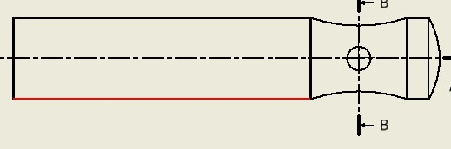
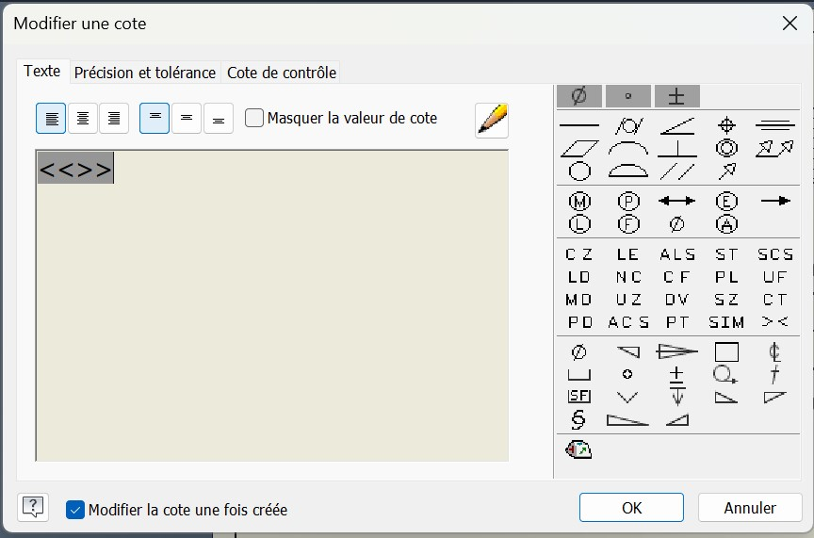
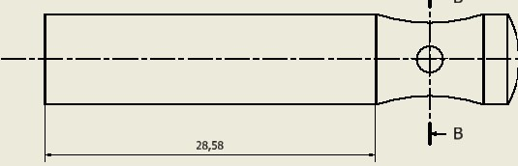
1°Commencer un dessin en projection Orthogonale.
2.6.2.1. Habillage: Cotation. (Méthode 1)
Sélectionnez le menu « Annoter »
Sélectionnez dans ce menu la section « Cote ».
- Sélectionner la ligne à coter.
- Déplacer la souris pour placer la cote, et valider.
Dans le menu rajoutez, si nécessaire, une information ou validez « OK ».

Slide 32
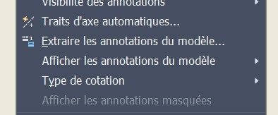
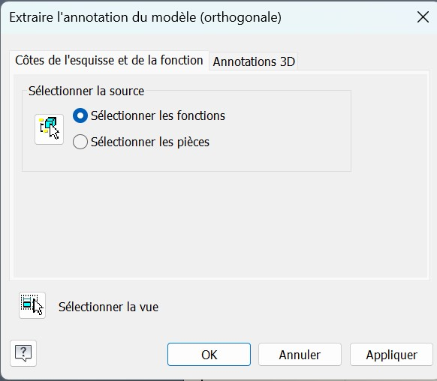
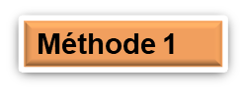
1°Commencer un dessin en projection Orthogonale.
2.6.2.2. Habillage: Cotation. (Méthode 2)
Sélectionnez vue.
Faire un clic droit et choisir « Traits d’axe automatiques »
Choisir les critères à coter.
Déplacez et ou effacer les cotes, pour obtenir un dessin normalisé.

Slide 33

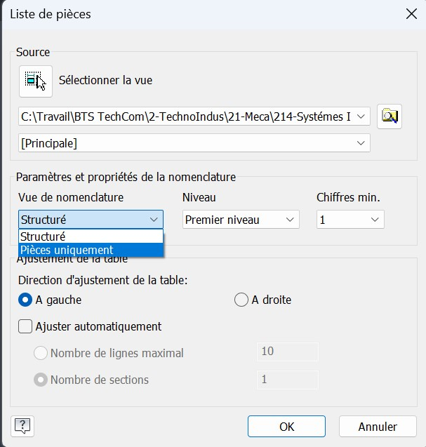
1°Commencer un dessin en projection Orthogonale.
2.6.3. Habillage: Nomenclature (sur dessin d’ensemble)
Sélectionnez dans le menu « Annoter », la commande « liste de pièce ».
Choisir dans le menu:
- la pièce
- Les propriétés
Positionnez la nomenclature , principalement au-dessus du cartouche, ou dans un coin.
Remarque:
- Modifier le tableau, pour en faire une nomenclature normalisée, en faisant un double clic sur le tableau.
Dans le nouveau menu, type Excel, réalisez les modifications.

Slide 34
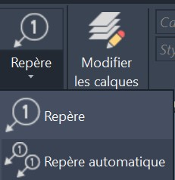
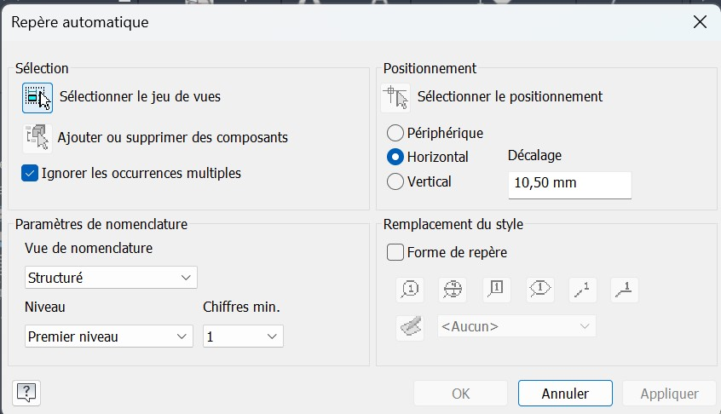

1°Commencer un dessin en projection Orthogonale.
2.6.4. Habillage: Repère des pièces (sur dessin d’ensemble)
Sélectionnez dans le menu « Annoter », la commande «repère» puis « repère automatique ».
                b) Choisir dans le menu:
- la vue
- Le Positionnement
- la norme
- etc…

